Slide 1
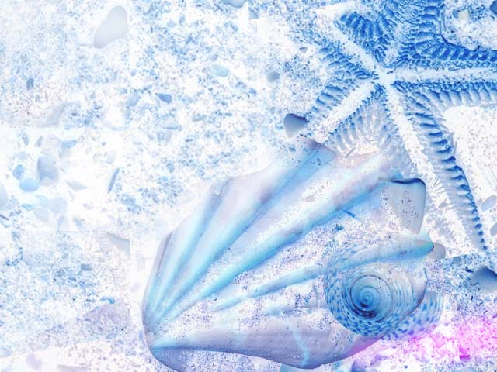
«Украшение и реальность» 2 класс
Выполнила: учитель изобразительного искусства и МХК
Гильдт Валентина Степановна
МБОУ «Крестьянская СОШ»
2012 год

Slide 2
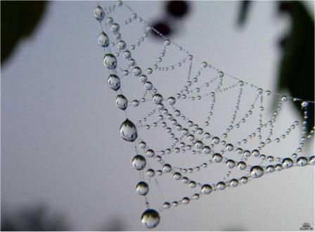
Красота в природе

Slide 3
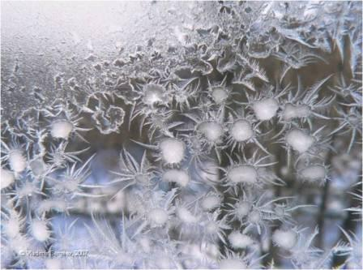

Slide 4
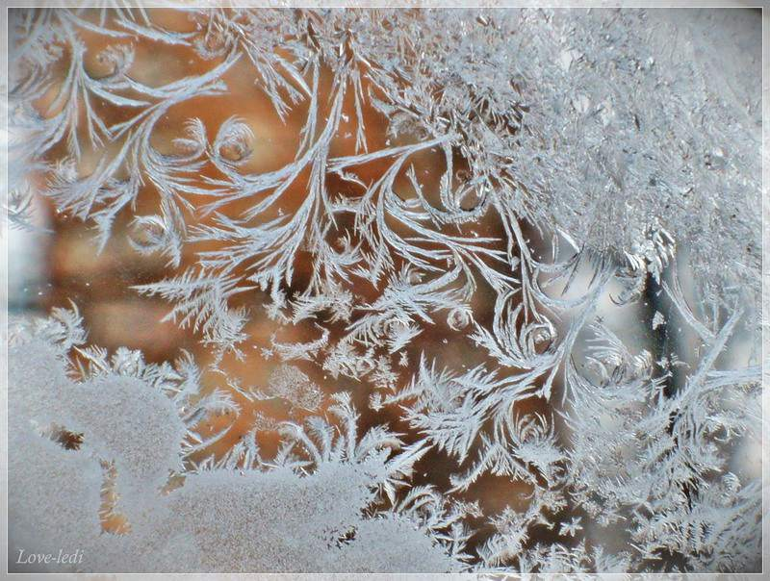

Slide 5
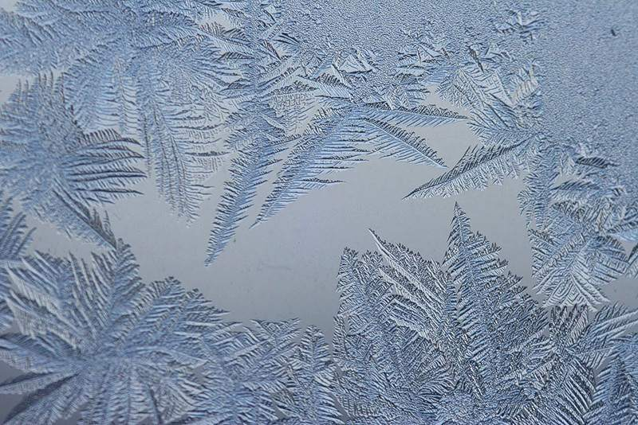

Slide 6
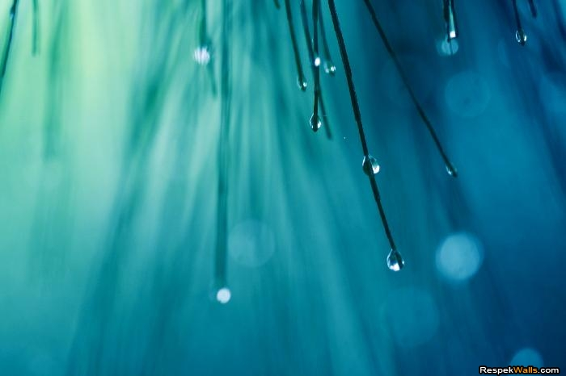

Slide 7
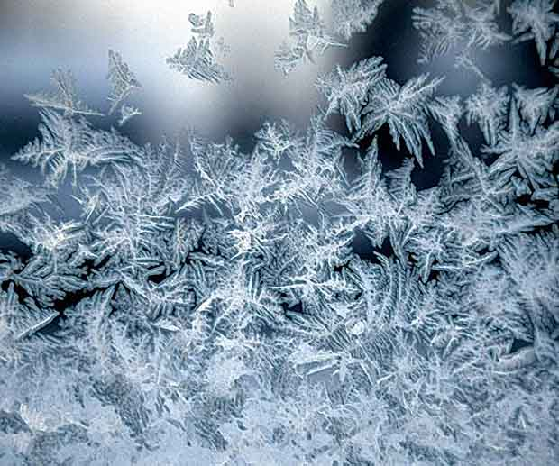

Slide 8
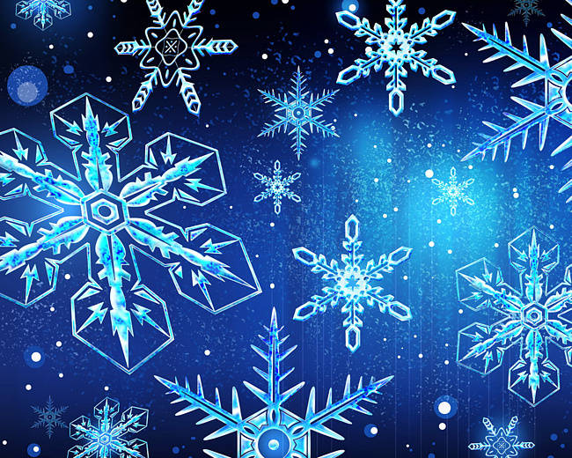

Slide 9
Интернет-ресурсы
http://ost42.ucoz.ru/_ph/23/167762178.jpg
http:// ygazeta.com/i/2011/01/Moroznye_uzory_044.jpg
http://stat20.privet.ru/lr/0b340e130d3ac5586e7506149954afee
http:// biglux.ru/photos/snejinky/045.jpg
http:// www.respekwalls.com/watermark.php?i=7.jpg&p=15

